Slide 1

INFORMACJA DOTYCZĄCA
STANU ORAZ OCHRONY
ŚRODOWISKA I PRZYRODY
W POWIECIE POZNAŃSKIM

Slide 2
Plan prezentacji
Organy administracji ochrony i monitoringu środowiska
Stan środowiska:
Jakość powietrza;
Jakość wód powierzchniowych i podziemnych;
Monitoring hałasu;
Monitoring pól elektromagnetycznych.
Działalność kontrolna – WIOŚ i Starostwo Powiatowe w Poznaniu
Ochrona przyrody
Inne działania WŚ służące ochronie środowiska

Slide 3

Organy administracji zajmujące się ochroną i monitoringiem środowiska
Na podstawie ustawy z dnia 27 kwietnia 2001 r. Prawo ochrony środowiska, organami ochrony środowiska są:
wójt, burmistrz lub prezydent miasta;
starosta;
sejmik województwa;
marszałek województwa;
wojewoda;
minister właściwy do spraw klimatu;
Generalny Dyrektor Ochrony Środowiska;
regionalny dyrektor ochrony środowiska.

Slide 4

Na podstawie ustawy z dnia 20 lipca 2017 r. Prawo wodne,
organami właściwymi w sprawach gospodarowania wodami są:
minister właściwy do spraw gospodarki wodnej;
minister właściwy do spraw żeglugi śródlądowej;
Prezes Wód Polskich;
dyrektor regionalnego zarządu gospodarki wodnej Wód Polskich;
dyrektor zarządu zlewni Wód Polskich;
kierownik nadzoru wodnego Wód Polskich;
dyrektor urzędu morskiego;
wojewoda;
starosta;
wójt, burmistrz lub prezydent miasta.

Slide 5

Na podstawie ustawy z dnia 9 czerwca 2011 r. - Prawo geologiczne
i górnicze, organami administracji geologicznej są:
minister właściwy do spraw środowiska;
marszałkowie województw;
starostowie.
Zgodnie z ustawą z dnia 28 września 1991 r. o lasach, nadzór nad gospodarką leśną sprawują:
minister właściwy do spraw środowiska - w lasach stanowiących własność Skarbu Państwa;
starosta - w lasach niestanowiących własności Skarbu Państwa.

Slide 6

Zgodnie z ustawą z dnia 16 kwietnia 2004 r. o ochronie przyrody, organami w zakresie ochrony przyrody są:
minister właściwy do spraw środowiska;
Generalny Dyrektor Ochrony Środowiska;
wojewoda;
regionalny dyrektor ochrony środowiska;
marszałek województwa;
dyrektor parku narodowego;
starosta;
wójt, burmistrz albo prezydent miasta.

Slide 7

Na podstawie ustawy z dnia 20 lipca 1991 r. o Inspekcji Ochrony Środowiska, organami Inspekcji Ochrony Środowiska są:
Główny Inspektor Ochrony Środowiska;
wojewódzki inspektor ochrony środowiska jako organ rządowej administracji zespolonej w województwie.
Do głównych zadań Inspekcji Ochrony Środowiska należą:
kontrola podmiotów korzystających ze środowiska – kompetencja WIOŚ;
prowadzenie państwowego monitoringu środowiska i działalności laboratoryjnej – kompetencja GIOŚ.

Slide 8
Monitoring jakości powietrza
Zgodnie z Prawem Ochrony Środowiska strefy, w których dokonuje się oceny jakości powietrza, stanowią:
aglomeracje (pow. 250 tys. mieszkańców);
miasta (ok. 100 tys. mieszkańców);
pozostały obszar województwa.
Podział województwa wielkopolskiego na strefy dla celów oceny jakości powietrza, źródło: GIOŚ

Slide 9
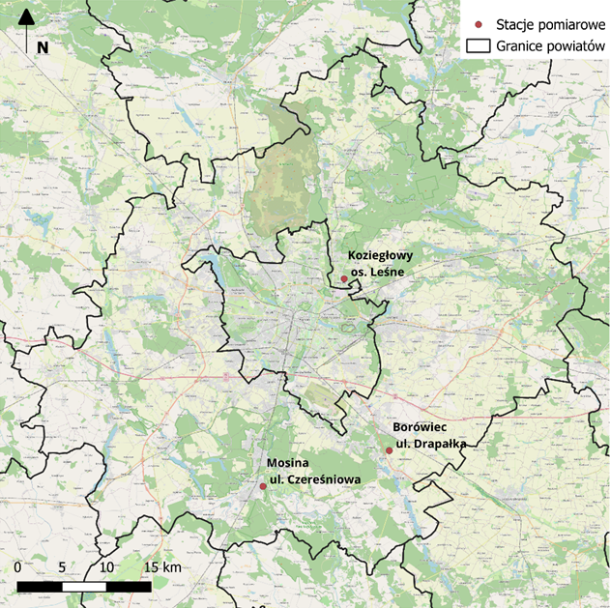
Monitoring jakości powietrza
Na terenie powiatu poznańskiego badania jakości powietrza są prowadzone na trzech stacjach automatycznych
Stacja pomiarowa | Zakres monitoringu
 | N_{x}O_{x} | SO₂ | C₆H₆ | O₃ | CO | PM10
Borówiec, ul. Drapałka | ✓ |  | ✓ | ✓ |  | ✓
Koziegłowy, os. Leśne | ✓ | ✓ | ✓ |  | ✓ | ✓
Mosina, ul. Czereśniowa |  |  |  |  |  | ✓
Lokalizacja stacji automatycznych pomiarów jakości powietrza na terenie powiatu poznańskiego
Opracowanie WŚ na podstawie danych GIOŚ

Slide 10
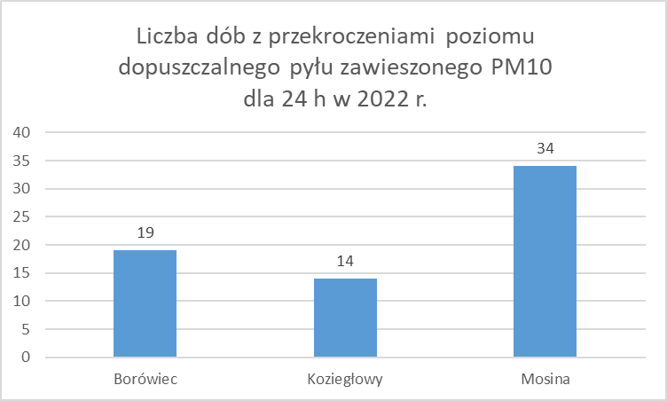
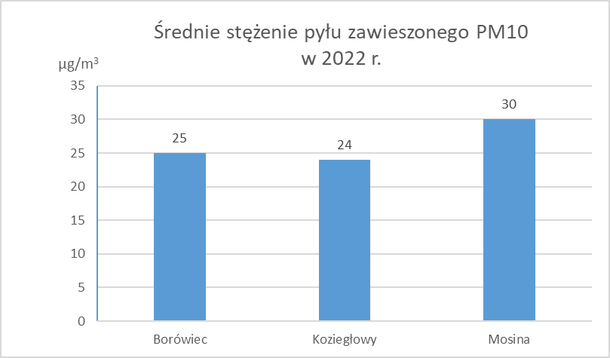
Monitoring jakości powietrza
W 2022 r. nie została przekroczona dopuszczalna częstość przekroczeń, która wynosi 35 dób/rok;
Dopuszczalna wartość stężenia średniorocznego PM10 wynosi 40 µg/m^{3 –} wartość nie została przekroczona w 2022 r.
Opracowanie WŚ na podstawie danych GIOŚ

Slide 11
Monitoring jakości powietrza
Nie stwierdzono przekroczeń wartości dopuszczalnych
dla dwutlenku siarki – zarówno dla pomiarów 24-godzinnych,
jak i dla pomiarów 1-godzinnych;
Nie odnotowano przekroczenia poziomu docelowego dla ozonu – uśredniona liczba przekroczeń z lat 2020-2022 wynosiła 7,3 dnia
przy wartości dozwolonej 25 dni;
Natomiast przekroczona została wartość normatywna ozonu
(120 µg/m3) wyznaczona jako poziom celu długoterminowego – termin osiągnięcia tego celu określono na 2020 rok. W rocznej ocenie jakości powietrza wyznaczono obszary przekroczeń poziomu celu długoterminowego, które obejmują cały obszar powiatu poznańskiego.

Slide 12
Monitoring jakości powietrza
W 2022 r. nie stwierdzono przekroczeń poziomu dopuszczalnego dla dwutlenku azotu
Stacja pomiarowa | Średnie roczne stężenie (µg/m³) | Dopuszczalne średnie roczne stężenie (µg/m³)
Borówiec | 11 | 40
Koziegłowy | 13
Opracowanie WŚ na podstawie danych GIOŚ

Slide 13
Roczna ocena jakości powietrza w województwie wielkopolskim
Do oceny jakości powietrza wykorzystano pomiary wykonywane na terenie strefy, wyniki modelowania matematycznego
oraz obiektywnego szacowania. Wyniki otrzymane w 2022 r.
w odniesieniu do poziomów dopuszczalnych i docelowych pozwoliły na zakwalifikowanie strefy wielkopolskiej do poniższych klas:
Do klasy A – stężenia zanieczyszczeń nie przekraczają poziomów dopuszczalnych i docelowych;
Do klasy C – stężenia zanieczyszczeń przekraczają poziomy dopuszczalne i docelowe.

Slide 14
Roczna ocena jakości powietrza w województwie wielkopolskim
Nazwa strefy/ powiatu | Klasa dla poszczególnych zanieczyszczeń dla obszaru całej strefy
 | NO₂ | SO₂ | CO | C₆H₆ | pył PM2,5 | pył PM10 | BaP | As | Cd | Ni | Pb | O₃
wielkopolska /powiat poznański | A | A | A | A | A | A | C | A | A | A | A | A
Źródło: GIOŚ
Ze względu na przekroczenie poziomu docelowego
dla benzo(a)pirenu oznaczanego w pyle zawieszonym PM10,
w ocenie rocznej wyznaczono obszary przekroczeń. Obszary te obejmują teren całego powiatu poznańskiego z wyjątkiem gminy Buk.

Slide 15
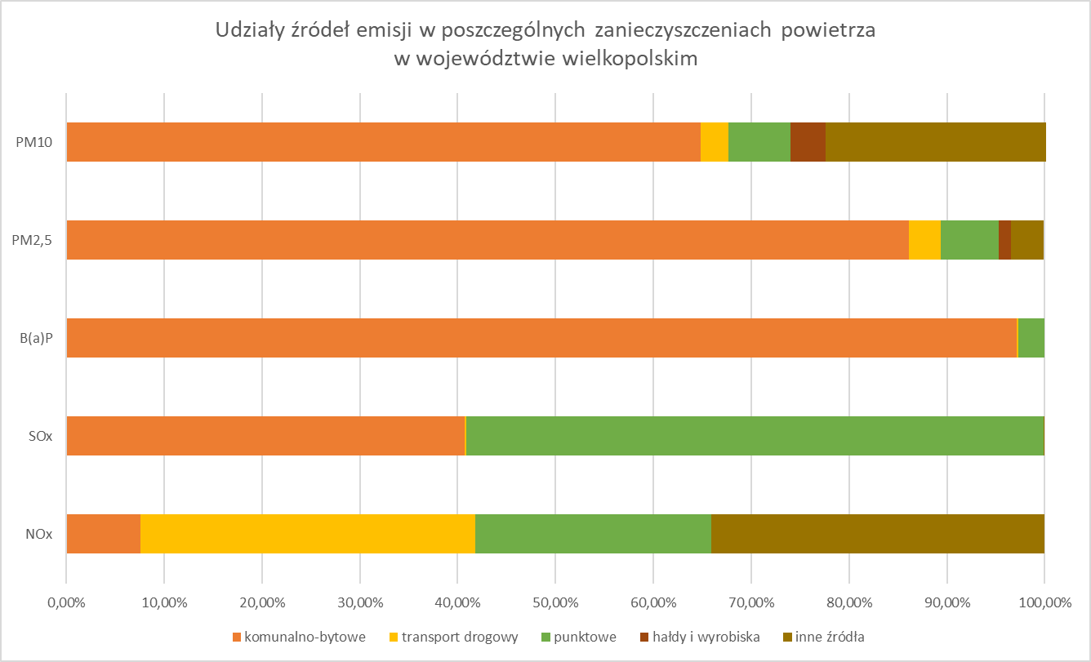
Źródło: GIOŚ na podstawie danych KOBIZE/IOŚ-PIB

Slide 16
Likwidacja źródeł niskiej emisji w powiecie poznańskim
W 2022 r. kontynuowano wspieranie likwidacji niskosprawnych
i pozaklasowych urządzeń grzewczych w oparciu o uchwalone na lata
2021-2022 przez Radę Powiatu w Poznaniu, zasady i tryb udzielania dotacji celowych na likwidację źródeł niskiej emisji i zastąpienia ich rozwiązaniami proekologicznymi w celu poprawy jakości powietrza.
Realizacja zadania w 2022 r. przyniosła następujące efekty:
łączna kwota dofinasowania przyznana wnioskodawcom wyniosła
584 128,26 zł;
98 wnioskodawcom przyznano dotacje celowe;
92 wnioskodawców podpisało z Powiatem Poznańskim umowy o dotację;

Slide 17
Likwidacja źródeł niskiej emisji w powiecie poznańskim
przekazano 83 dotacje;
94 urządzenia grzewcze będące źródłem niskiej emisji zostały zlikwidowane;
stare systemy ogrzewania najczęściej zastępowane były systemem ogrzewania opartym na gazie ziemnym wysokometanowym;
zmniejszenie rocznego zużycia opału w przypadku węgla wyniosło 300,600 Mg, natomiast w przypadku drewna 218,7 Mg.
Efekt ekologiczny – ilość zanieczyszczeń wyeliminowanych w ramach likwidacji
źródeł niskiej emisji w powiecie poznańskim w 2022 r. [Mg/rok]
pył PM10 | pył PM2,5 | B(a)P
7,856 | 5,887 | 0,00293
Opracowanie własne WŚ

Slide 18
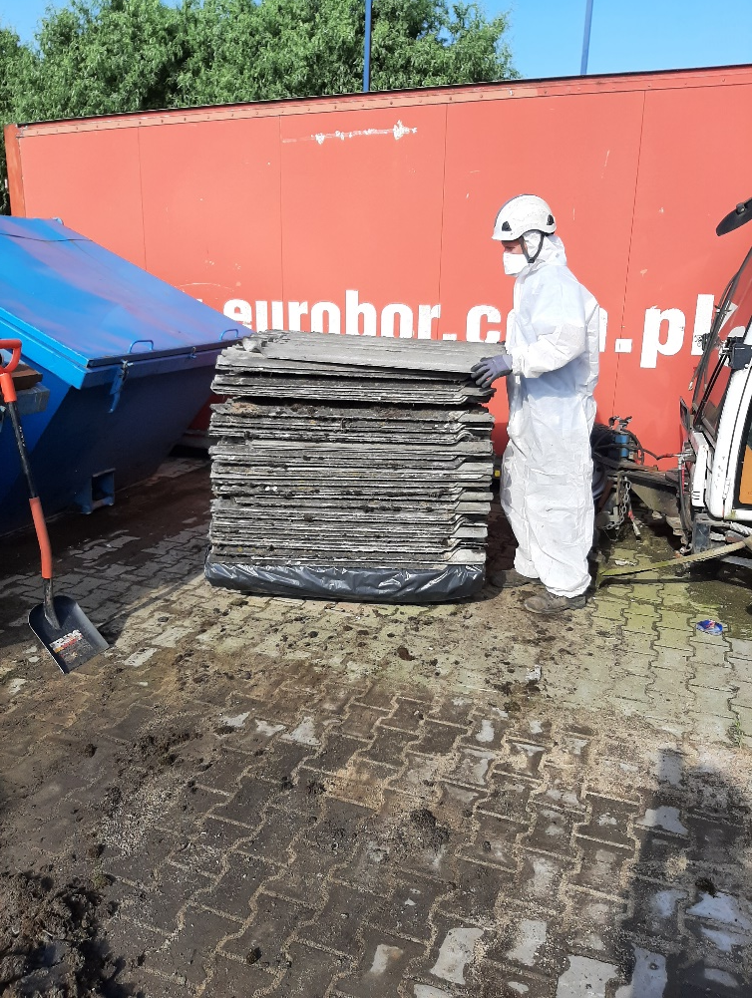
Likwidacja wyrobów azbestowych na terenie powiatu poznańskiego
Powiat Poznański w 2022 r. kontynuował realizację programu na terenie wszystkich 17 gmin przy wsparciu finansowym Wojewódzkiego Funduszu Ochrony Środowiska i Gospodarki Wodnej w Poznaniu w formie dotacji
w kwocie 190 001,77 zł, środków własnych z budżetu Powiatu oraz środków przekazanych przez gminy.
fot. A. Sibila

Slide 19
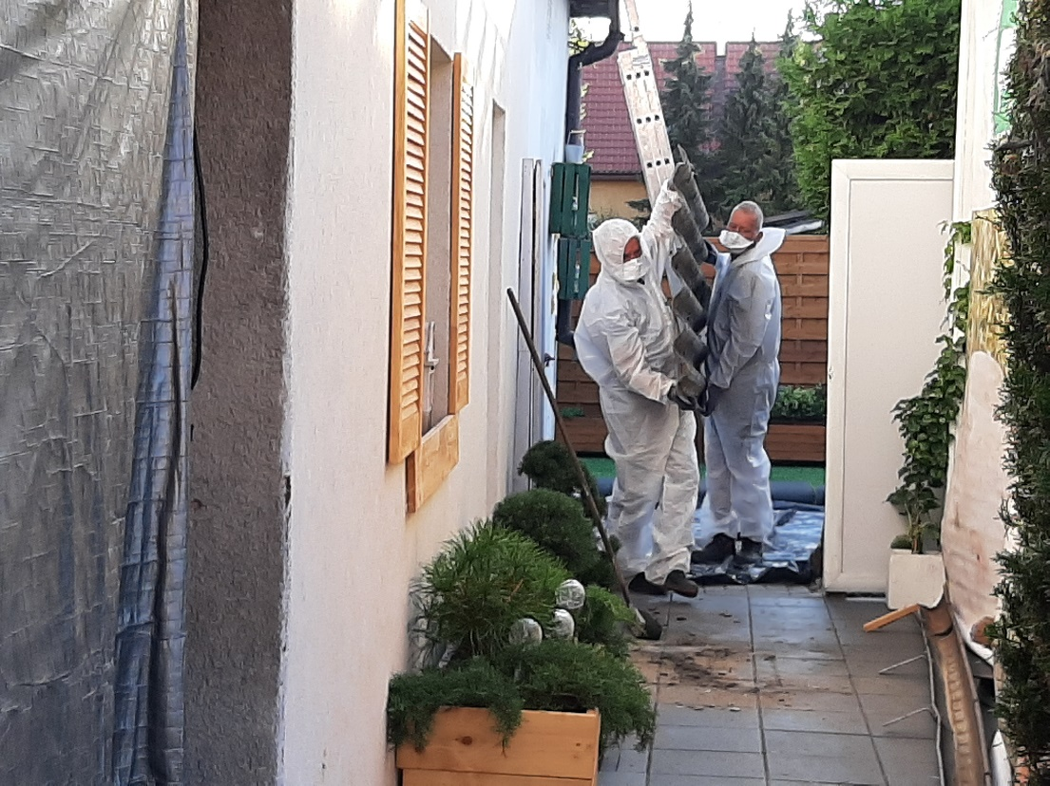
Likwidacja wyrobów azbestowych na terenie powiatu poznańskiego
W ramach podjętych działań
w 2022 r. usunięto 918,477 Mg wyrobów azbestowych wydając
na ten cel środki w wysokości
513 004,77 zł i pokryto 100% kosztów związanych z likwidacją azbestu (demontaż i/lub transport oraz unieszkodliwienie na składowisku odpadów). Z programu skorzystało łącznie 455 wnioskodawców.
fot. A. Sibila

Slide 20
Monitoring jakości wód
W związku z implementacją Ramowej Dyrektywy Wodnej monitoring wód jest prowadzony w obrębie jednostek zwanych jednolitymi częściami wód powierzchniowych (JCWP) lub jednolitymi częściami wód podziemnych (JCWPd). Na terenie powiatu poznańskiego wyznaczono 24 JCWP rzecznych, 12 JCWP jeziornych oraz 3 JCWPd.

Slide 21
Monitoring jakości wód powierzchniowych
Na ocenę stanu wód składa się ocena stanu ekologicznego (w przypadku silnie zmienionych jednolitych części wód powierzchniowych – ocena potencjału ekologicznego) oraz ocena stanu chemicznego.

Slide 22
Monitoring jakości wód powierzchniowych
Ocena stanu wód powierzchniowych
Stan/potencjał ekologiczny
Stan chemiczny
Elementy biologiczne („decydujące”)
Elementy hydromorfologiczne („pomocnicze”)
Elementy fizykochemiczne („pomocnicze”)
Opracowanie WŚ
na podstawie danych GIOŚ

Slide 23
Monitoring jakości wód powierzchniowych
Monitoring poszczególnych elementów jest prowadzony na podstawie licznych badań:
elementy biologiczne - m.in. monitoring fitoplanktonu
i ichtiofauny;
elementy hydromorfologiczne - m.in. badanie reżimu hydrologicznego;
elementy fizykochemiczne - m.in. temperatura, warunki tlenowe, zakwaszenie, zasolenie;
elementy chemiczne – substancje szczególnie szkodliwe dla środowiska.

Slide 24
Monitoring jakości wód powierzchniowych
Klasy jakości stanu/potencjału ekologicznego
Klasa | JCWP | Silnie zmienione JCWP
I | Bardzo dobry stan ekologiczny | Dobry i powyżej dobrego potencjału ekologicznego
II | Dobry stan ekologiczny
III | Umiarkowany stan ekologiczny | Umiarkowany potencjał ekologiczny
IV | Słaby stan ekologiczny | Słaby potencjał ekologiczny
V | Zły stan ekologiczny | Zły potencjał ekologiczny
Źródło: GIOŚ

Slide 25
Monitoring jakości wód powierzchniowych
Klasyfikacja wskaźników jakości wód rzecznych
w 2022 r.
Wyniki monitoringu elementów chemicznych w 2022 r.
Lp. | Nazwa JCWP | Klasa elementów biologicznych | Klasa elementów hydromorfologicznych | Klasa elementów fizykochemicznych | Klasa elementów fizykochemicznych - zanieczyszczenia specyficzne | Elementy chemiczne
1. | Cybina | IV | - | poniżej potencjału dobrego | - | brak przekroczeń
2. | Głuszynka | V | II | poniżej stanu dobrego | I | brak przekroczeń
3. | Kanał Mosiński od Obrzańskiego Kanału Południowego do ujścia | III | IV | poniżej potencjału dobrego | II | stwierdzono przekroczenie środowiskowych norm jakości
4. | Kopel od Głuszynki do ujścia | III | I | poniżej stanu dobrego | I | stwierdzono przekroczenie środowiskowych norm jakości
5. | Kopel do Głuszynki | IV | - | poniżej stanu dobrego | - | brak przekroczeń
6. | Mogilnica do Mogilnicy Wschodniej | IV | - | poniżej stanu dobrego | - | brak przekroczeń
7. | Olszynka | V | - | poniżej potencjału dobrego |  | stwierdzono przekroczenie środowiskowych norm jakości
8. | Samica Stęszewska | IV | I | poniżej stanu dobrego | I | stwierdzono przekroczenie środowiskowych norm jakości
9. | Wirynka | IV | - | poniżej stanu dobrego | - | stwierdzono przekroczenie środowiskowych norm jakości
10. | Żydowski Rów | V | - | poniżej potencjału dobrego | - | -
Lp. | Nazwa JCPW | Elementy chemiczne
1. | Główna od zlewni zb. Kowalskiego do ujścia | stwierdzono przekroczenie środowiskowych norm jakości
2. | Mała Wełna od Dopływu z Rejowca do ujścia | brak przekroczeń
3. | Moskawa do Wielkiej | stwierdzono przekroczenie środowiskowych norm jakości
4. | Potok Junikowski | brak przekroczeń
5. | Sama do Kanału Lubosińskiego | brak możliwości wykonania klasyfikacji
6. | Sama od Kanału Lubosińskiego do Kanału Przybrodzkiego | brak przekroczeń
7. | Samica Kierska | brak przekroczeń
8. | Trojanka | brak przekroczeń
9. | Warta od Kopli do Wełny | brak przekroczeń
10. | Warta od Młyniska do Kopli | brak przekroczeń
Źródło: GIOŚ

Slide 26
Monitoring jakości wód powierzchniowych
Klasyfikacja wskaźników wód jeziornych w 2022 r.
Lp. | Nazwa JCWP | Klasa elementów biologicznych | Klasa elementów hydromorfologicznych | Klasa elementów fizykochemicznych | Klasa elementów fizykochemicznych - zanieczyszczenia specyficzne | Elementy chemiczne
1. | Bnińskie | IV | nie spełnia wymagań klasy I | poniżej potencjału dobrego | I | stwierdzono przekroczenie środowiskowych norm jakości
2. | Dymaczewskie | IV | nie spełnia wymagań klasy I | poniżej stanu dobrego | - | brak możliwości wykonania klasyfikacji
3. | Góreckie | IV | I | poniżej stanu dobrego | - | brak przekroczeń
4. | Kórnickie | III | - | poniżej potencjału dobrego | - | -
5. | Niepruszewskie | V | nie spełnia wymagań klasy I | poniżej stanu dobrego | - | -
6. | Skrzynki Duże | III | - | poniżej potencjału dobrego | - | -
7. | Strykowskie | III | - | poniżej potencjału dobrego | - | stwierdzono przekroczenie środowiskowych norm jakości
8. | Swarzędzkie | IV | I | poniżej potencjału dobrego | - | brak możliwości wykonania klasyfikacji
9. | Tomickie | III | - | poniżej stanu dobrego | I | brak możliwości wykonania klasyfikacji
10. | Witobelskie | IV | nie spełnia wymagań klasy I | poniżej stanu dobrego | - | -
Źródło: GIOŚ

Slide 27
Monitoring jakości wód podziemnych
Wyniki klasyfikacji wód podziemnych
w 2022 r.
Lp. | Punkt pomiarowy | Punkt wg bazy MONBADA | Klasa jakości
1. | Czachurki | 1 | II
2. | Czachurki | 3 | III
3. | Borówiec | 5 | III
4. | Borówiec | 1224 | III
5. | Pobiedziska | 2547 | III
6. | Czerlejnko | 2549 | II
7. | Gruszczyn | 2564 | II
8. | Głęboczek | 2566 | II
9. | Mosina | 2615 | III
10. | Biskupice | 1258 | II
11. | Kalwy | 1278 | III
12. | Buk | 1279 | III
13. | Pecna | 1495 | IV
Źródło: GIOŚ

Slide 28
Monitoring hałasu
Wskaźniki hałasu mające zastosowanie do sporządzania strategicznych map hałasu oraz programów ochrony środowiska przed hałasem to:
L_{DWN} - długookresowy średni poziom dźwięku A wyrażony
w decybelach (dB) w ciągu wszystkich dób w roku,
z uwzględnieniem pory dnia, pory wieczoru oraz pory nocy;
służy do określenia ogólnej dokuczliwości hałasu,
L_{N} - długookresowy średni poziom dźwięku A, wyrażony
w decybelach (dB), w ciągu wszystkich pór nocy; służy do określenia zaburzeń snu.
Wskaźniki hałasu służące do ustalania i kontroli warunków korzystania ze środowiska w odniesieniu do jednej doby to:
L_{Aeq} _{D} - równoważny poziom dźwięku A dla pory dnia,
L_{Aeq} _{N} - równoważny poziom dźwięku A dla pory nocy.

Slide 29
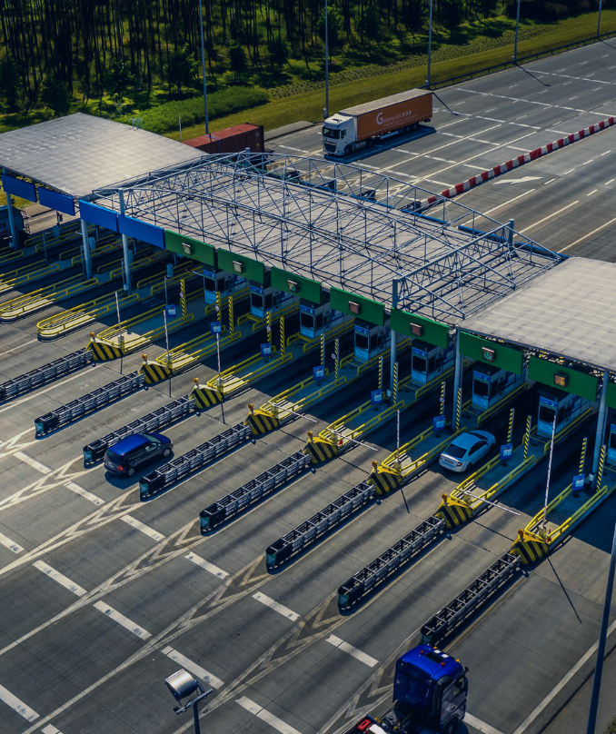
Monitoring hałasu
Główna droga - rozumie się przez to drogę, po której przejeżdża rocznie więcej niż 3 miliony pojazdów.
Główna linia kolejowa - rozumie się przez to linię kolejową, po której przejeżdża rocznie więcej niż 30 tysięcy pociągów.
Główne lotnisko - rozumie się przez to lotnisko cywilne, na którym rocznie odbywa się więcej niż 50 tysięcy operacji (startów lub lądowań).
Źródło: https://www.autostrada-a2.pl/

Slide 30
Monitoring hałasu
Strategiczne mapy hałasu stanowią podstawowe źródło danych wykorzystywanych do:
opracowania danych dla państwowego monitoringu środowiska;
tworzenia i aktualizacji programów ochrony środowiska przed hałasem;
planowania strategicznego;
planowania i zagospodarowania przestrzennego.
Strategiczne mapy hałasu sporządza się co 5 lat dla:
miast o liczbie mieszkańców większej niż 100 tysięcy;
głównych dróg;
głównych linii kolejowych;
głównych lotnisk.

Slide 31
Monitoring hałasu
W programie ochrony środowiska przed hałasem wskazuje się działania ograniczające poziom hałasu w środowisku przedstawiony na strategicznych mapach hałasu:
zrealizowane;
planowane do realizacji w ciągu pięciu lat;
planowane do realizacji długoterminowej
- z uwzględnieniem liczby mieszkańców na terenie objętym programem oraz efektywności ekologicznej i ekonomicznej działań programu.

Slide 32
Monitoring hałasu
Ze względu na powszechność występowania, zasięg oddziaływania oraz liczbę narażonej ludności, podstawowym źródłem uciążliwości akustycznych jest hałas komunikacyjny.
Przez teren powiatu poznańskiego przebiegają:
autostrada A2;
drogi krajowe nr 11, nr 5, nr 92;
drogi wojewódzkie nr 184, nr 194, nr 196, nr 307, nr 311, nr 431,
nr 430, nr 434;
linie kolejowe nr 3, nr 271, nr 272, nr 351, nr 353, nr 354, nr 356, nr 357.

Slide 33
Monitoring hałasu
W zależności od zagospodarowania terenu, dopuszczalny poziom hałasu pochodzącego z dróg
i linii kolejowych wynosi 50-70 dB dla wskaźnika długookresowego L_{DWN} (poziom dzienno-wieczorno-nocny) oraz 45-65 dB dla wskaźnika długookresowego L_{N} (poziom hałasu w porze nocnej).
Wyżej wymienione wartości są przekraczane do 15 dB
w otoczeniu autostrady i dróg krajowych. W otoczeniu dróg wojewódzkich wskaźniki oceny hałasu są przekraczane w zakresie 1-10 dB, sporadycznie do 15 dB.

Slide 34
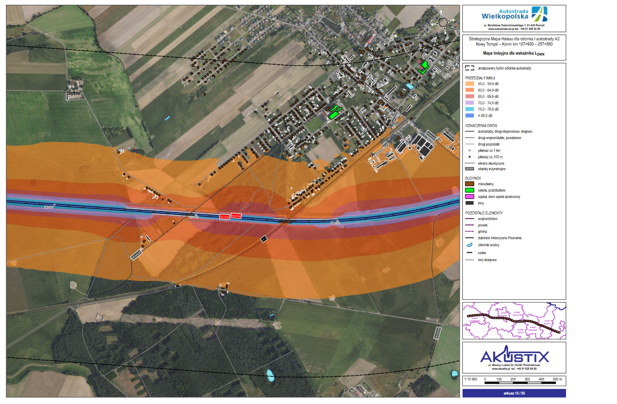
Monitoring hałasu
Mapa imisyjna dla wskaźnika L_{DWN} – Autostrada A2, gm. Dopiewo
Źródło: autostrada-a2.pl

Slide 35
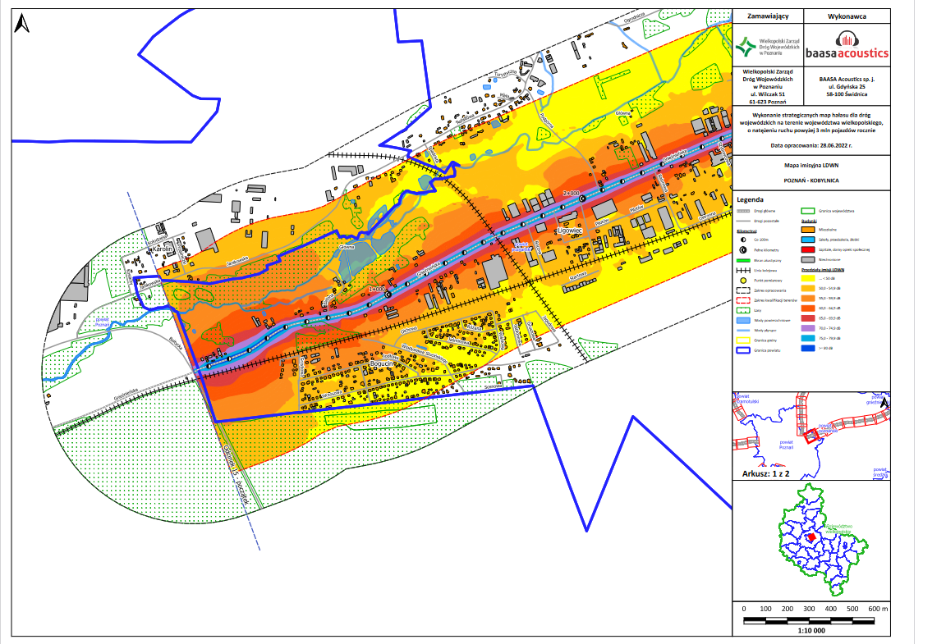
Monitoring hałasu
Mapa imisyjna dla wskaźnika L_{DWN}, DW194, gm. Swarzędz
Źródło: Wielkopolski Zarząd Dróg Wojewódzkich w Poznaniu

Slide 36
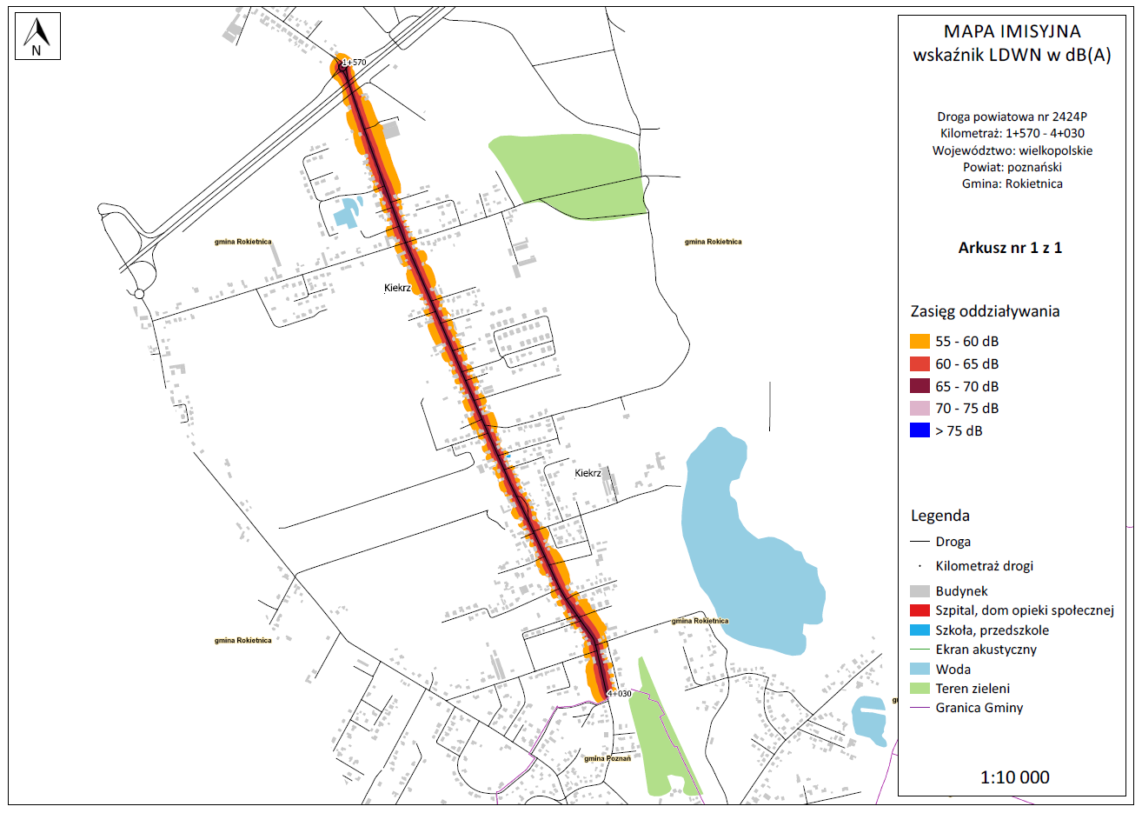
Monitoring hałasu
Ze względu na natężenie ruchu pojazdów, strategiczne mapy hałasu zostały wykonane także dla dróg powiatowych. Przekroczenia wartości długookresowych wskaźników oceny hałasu wynoszą maksymalnie10 dB.
Mapa imisyjna dla wskaźnika LDWN, droga powiatowa 2424P, gm. Rokietnica
Źródło: Zarząd Dróg Powiatowych w Poznaniu

Slide 37
Monitoring hałasu
W 2022 r. w ramach działalności kontrolnej prowadzonej przez WIOŚ w Poznaniu dokonano pomiarów poziomu hałasu przemysłowego w otoczeniu 5 zakładów. Ponadto, 7 podmiotów przekazało wyniki pomiarów poziomu hałasu - zgodnie z posiadaną decyzją o dopuszczalnym poziomie hałasu lub pozwoleniem zintegrowanym. W 7 przypadkach odnotowano przekroczenia dopuszczalnych poziomów hałasu – maksymalnie 11,9 dB w ciągu dnia i 7 dB w nocy.

Slide 38
Monitoring pól elektromagnetycznych
Prowadzący instalację oraz użytkownicy urządzeń emitujących pola elektromagnetyczne, które są stacjami elektroenergetycznymi lub napowietrznymi liniami elektroenergetycznymi o napięciu znamionowym nie niższym niż 110 kV, lub instalacjami radiokomunikacyjnymi, radionawigacyjnymi lub radiolokacyjnymi, emitującymi pola elektromagnetyczne o częstotliwościach od 30 kHz do 300 GHz, są obowiązani do wykonania pomiarów poziomów pól elektromagnetycznych w środowisku.
Wyniki pomiarów przekazuje się wojewódzkiemu inspektorowi ochrony środowiska i państwowemu wojewódzkiemu inspektorowi sanitarnemu.

Slide 39
Monitoring pól elektromagnetycznych
Główny Inspektor Ochrony Środowiska prowadzi okresowe badania poziomów pól elektromagnetycznych
w środowisku.
Ponadto, Główny Inspektor Ochrony Środowiska prowadzi rejestr zawierający informacje o terenach, na których stwierdzono przekroczenie dopuszczalnych poziomów pól elektromagnetycznych w środowisku.

Slide 40
Monitoring pól elektromagnetycznych
W 2022 r. wykonano pomiary poziomów natężeń pól elektromagnetycznych w przedziale częstotliwości od 80 MHz do 40 GHz w stałej sieci pomiarowej w dwóch punktach pomiarowych w Luboniu:
Ul. Sikorskiego 30A – 1,7 V/m
Ul. Żabikowska 45 - <0,5 V/m
Dla częstotliwości objętych monitoringiem dopuszczalny poziom pól elektromagnetycznych wynosi 28 V/m.

Slide 41
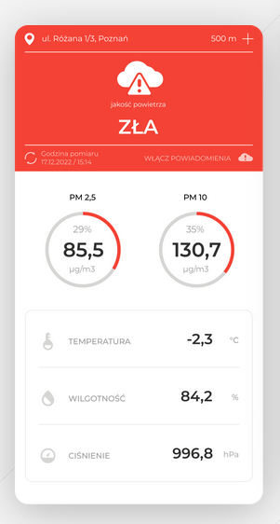
Dodatkowe źródła informacji:
Roczna ocena jakości powietrza w województwie wielkopolskim. Raport wojewódzki za rok 2022
https://powietrze.gios.gov.pl/pjp/rwms/15/publications
Jakość powietrza na terenie Metropolii Poznań – aplikacja HelloCity
https://hellocity.pl/
Portal jakości wód powierzchniowych
https://wody.gios.gov.pl/pjwp/
Monitoring jakości wód podziemnych
https://mjwp.gios.gov.pl/wyniki-badan/wyniki-badan-2022.html
Strategiczne mapy hałasu 2022
https://www.gov.pl/web/gddkia/strategiczne-mapy-halasu-2022
Źródło: aplikacja HelloCity

Slide 42
Działalność kontrolna – WIOŚ w Poznaniu
Klasyfikacja podmiotów zlokalizowanych na terenie powiatu poznańskiego w ewidencji WIOŚ wg kategorii ryzyka w 2022 r.
Kategoria | Częstotliwość kontroli | Liczba podmiotów na terenie powiatu poznańskiego w ewidencji WIOŚ
I – zakłady o bardzo dużej uciążliwości | co roku | 7
II – zakłady o dużej uciążliwości | nie rzadziej niż raz na 3 lata | 43
III – zakłady o umiarkowanej uciążliwości | decyzja o ujęciu w planie kontroli należy do WIOŚ | 131
IV – zakłady o małej uciążliwości | decyzja o ujęciu w planie kontroli należy do WIOŚ | 874
V – zakłady o znikomej uciążliwości | decyzja o ujęciu w planie kontroli należy do WIOŚ | 829
Źródło: WIOŚ w Poznaniu

Slide 43
Działalność kontrolna – WIOŚ w Poznaniu
W 2022 r. skontrolowano 194 zakłady na terenie powiatu poznańskiego:
zakres – gospodarka wodno-ściekowa, ochrona powietrza, gospodarka odpadami, ochrona przed hałasem;
w wyniku 89 kontroli stwierdzono naruszenia przepisów ochrony środowiska;
sankcje – 43 kary grzywny (mandat karny), 41 pouczeń, 20 wniosków do sądu, 5 wniosków do organów ścigania (przestępstwo przeciwko środowisku), 53 zarządzenia pokontrolne, 34 decyzje wymierzające administracyjne kary pieniężne na kwotę 499 872 zł.

Slide 44
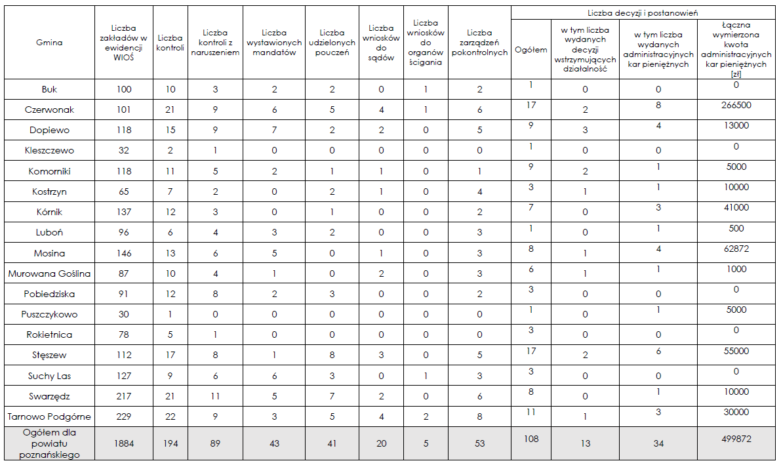
Działalność kontrolna – WIOŚ w Poznaniu
Zestawienie liczbowe działań pokontrolnych z podziałem na gminy
Źródło: WIOŚ w Poznaniu

Slide 45
Zestawienie liczbowe przeprowadzonych kontroli według rodzaju podmiotu/instalacji
Rodzaj podmiotu/instalacji | Liczba podmiotów działających na terenie powiatu poznańskiego | Liczba skontrolowanych podmiotów/instalacji
Instalacje wymagające posiadania pozwolenia zintegrowanego | 58 | 22
Stacje demontażu pojazdów wycofywanych z eksploatacji | 4 | 1 kontrola planowa, 2 kontrole interwencyjne
Zakłady przetwarzania zużytego sprzętu elektronicznego i elektrycznego | 3 | 3
Zakłady o dużym ryzyku wystąpienia poważnych awarii (ZDR) | 3 | Na terenie powiatu poznańskiego nie wystąpiły zdarzenia o znamionach poważnej awarii ani poważne awarie
Zakłady zwiększonego ryzyka wystąpienia poważnych awarii (ZZR) | 4
Oczyszczalnie ścieków w aglomeracjach o wielkości równej lub większej niż 10 000 równoważnej liczby mieszkańców | 13 | 2
Źródło: WIOŚ w Poznaniu

Slide 46
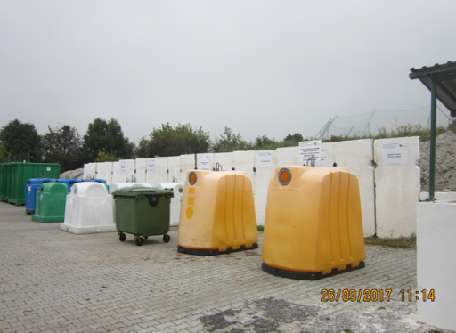
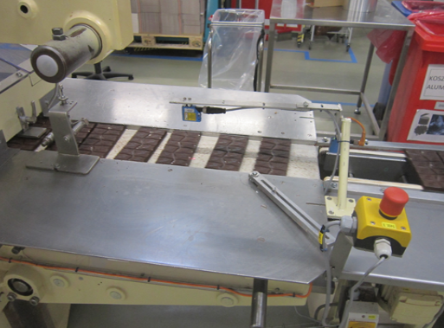
Działalność kontrolna – Starostwo Powiatowe
Referat ds. gospodarki odpadami
i środowiska
W 2022 roku przeprowadzono następujące kontrole i oględziny:
7 kontroli podmiotów posiadających pozwolenia na wytwarzanie odpadów;
1 kontrola podmiotu posiadającego pozwolenie zintegrowane;
udział upoważnionych pracowników referatu
w kontrolach prowadzonych przez WIOŚ –
32 kontrole;
25 oględzin w toku prowadzonych postępowań administracyjnych.

Slide 47
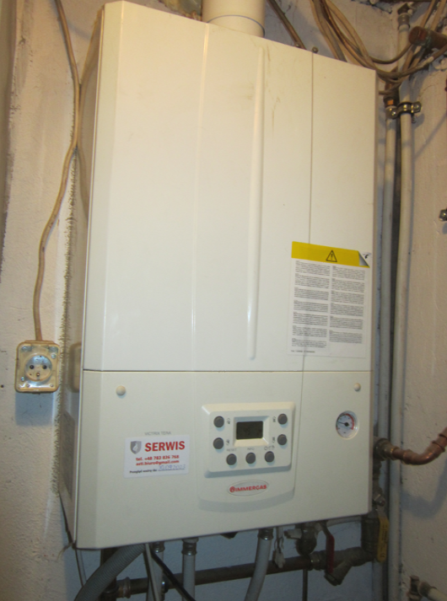
Działalność kontrolna – Starostwo Powiatowe
Referat ds. ochrony powietrza, wód i edukacji ekologicznej
W 2022 roku przeprowadzono następujące kontrole
i oględziny:
2 kontrole w zakresie wydanych decyzji na wprowadzanie gazów lub pyłów do powietrza;
9 wezwań do przedstawienia wyników pomiarów wielkości emisji do powietrza;
1 oględziny zakładu w toku prowadzonego postępowania administracyjnego;
7 kontroli trwałości zadania w ramach przyznanych dotacji celowych na likwidację źródeł niskiej emisji;
10 odbiorów prac melioracyjnych w ramach dotacji celowych udzielanych spółkom wodnym na bieżące utrzymanie wód i urządzeń wodnych.

Slide 48
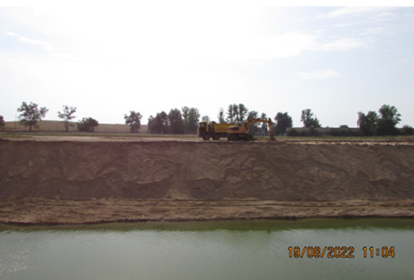
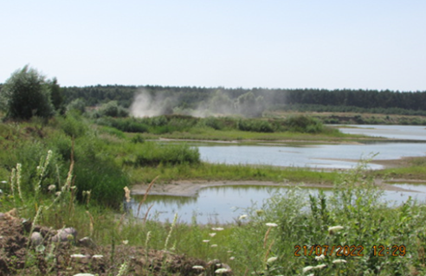
Działalność kontrolna – Starostwo Powiatowe
Referat ds. ochrony gruntów rolnych
W 2022 roku przeprowadzono następujące kontrole i oględziny:
20 oględzin w zakresie wydanych decyzji o ustaleniu kierunku rekultywacji gruntów, terminu i osoby zobowiązanej do rekultywacji gruntów;
kontrole 112 decyzji z zakresu wyłączenia gruntu rolnego
z produkcji.
Oględziny w sprawie ustalenia kierunku rekultywacji – złoże Mściszewo KR II
Oględziny w sprawie uznania rekultywacji
za zakończoną – Gołuń,
gm. Pobiedziska

Slide 49
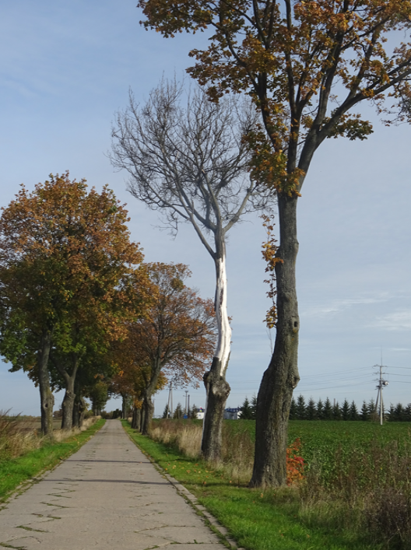
Działalność kontrolna – Starostwo Powiatowe
Referat ds. przyrody i leśnictwa
W 2022 roku przeprowadzono następujące kontrole i oględziny:
80 kontroli dotyczących nasadzeń drzew
i krzewów – dodatkowe 36 kontroli w gminie Pobiedziska w związku z nieprzesyłaniem sprawozdań z wykonanych nasadzeń;
oględziny drzew i krzewów wnioskowanych do usunięcia (w tym drzew chorych, suchych
i uszkodzonych).

Slide 50
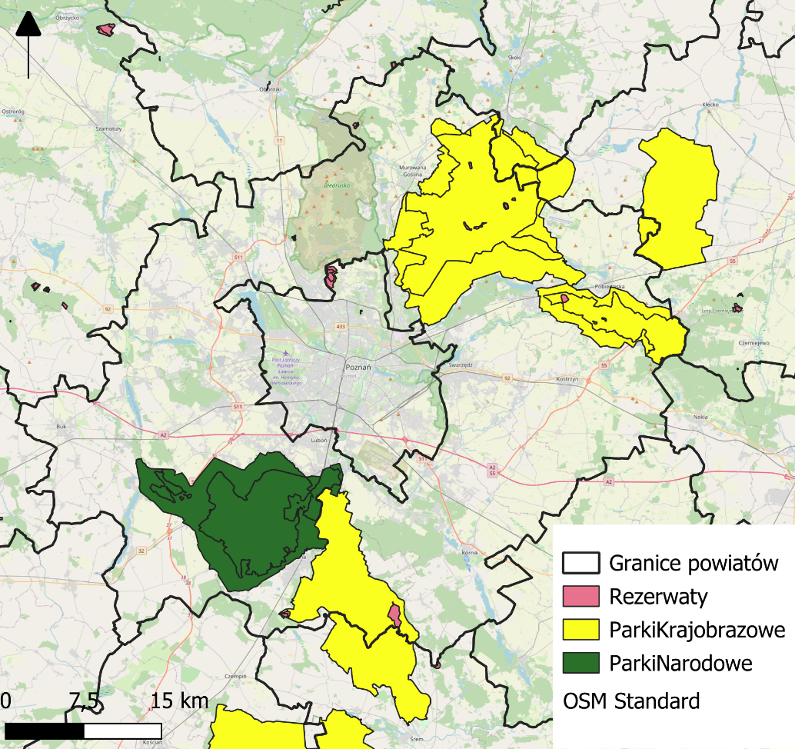
Ochrona przyrody
Formy ochrony przyrody:
parki narodowe;
parki krajobrazowe;
rezerwaty przyrody;
obszary chronionego krajobrazu;
obszary Natura 2000;
pomniki przyrody;
stanowiska dokumentacyjne;
użytki ekologiczne;
zespoły przyrodniczo-krajobrazowe;
ochrona gatunkowa roślin, zwierząt
i grzybów.
Formy ochrony przyrody na terenie powiatu poznańskiego
Opracowanie WŚ

Slide 51

Wielkopolski Park Narodowy
Utworzony w 1957 r.;
Powierzchnia parku –
7 584 ha,
z wyznaczoną otuliną, która obejmuje powierzchnię
14 840 ha;
Ochrona krajobrazu polodowcowego (wzgórza morenowe, jeziora rynnowe)
oraz cennych siedlisk – grądy, bory, obszary bagienne;

Slide 52
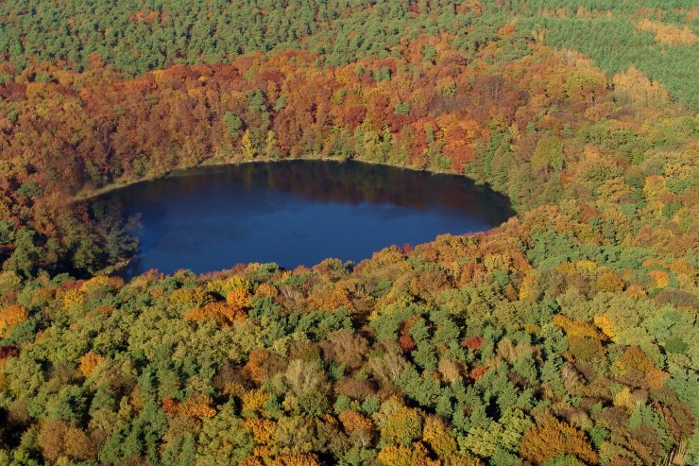
Wielkopolski Park Narodowy
18 obszarów ochrony ścisłej – m.in. Jezioro Góreckie, Las Mieszany na Morenie, Bagno Dębienko;
Zadania ochronne wyznaczone przez Ministra Klimatu i Środowiska Zarządzeniem z dnia
21 stycznia 2022 r. w sprawie zadań ochronnych dla Wielkopolskiego Parku Narodowego na lata 2022-2023 – aktualne zadania co miesiąc publikowane na stronie WPN.
Jezioro Kociołek
Źródło: https://wielkopolskipn.pl/kraina-jezior/

Slide 53

Parki krajobrazowe
Lednicki Park Krajobrazowy
(gm. Pobiedziska) – utworzony w 1988 r. celem ochrony dziedzictwa kulturowego i historycznego okolic jeziora Lednica
oraz cennych ekosystemów z rzadkimi gatunkami roślin
i zwierząt

Slide 54

Parki krajobrazowe
Park Krajobrazowy Promno
(gm. Pobiedziska i Kostrzyn) – utworzony w 1993 r. celem ochrony krajobrazu polodowcowego
oraz zachowania bioróżnorodności ekosystemów leśnych

Slide 55

Parki krajobrazowe
Park Krajobrazowy Puszcza Zielonka (gm. Murowana Goślina, Czerwonak
i Pobiedziska) – utworzony
w 1993 r. celem ochrony krajobrazu polodowcowego, ekosystemów leśnych, bagiennych, łąkowych
oraz walorów kulturowych, w tym traktów historycznych

Slide 56

Parki krajobrazowe
Rogaliński Park Krajobrazowy (gm. Kórnik
i Mosina) – utworzony
w 1997 r. celem ochrony skupisk okazałych dębów szypułkowych
oraz zachowania obecnego charakteru doliny Warty

Slide 57
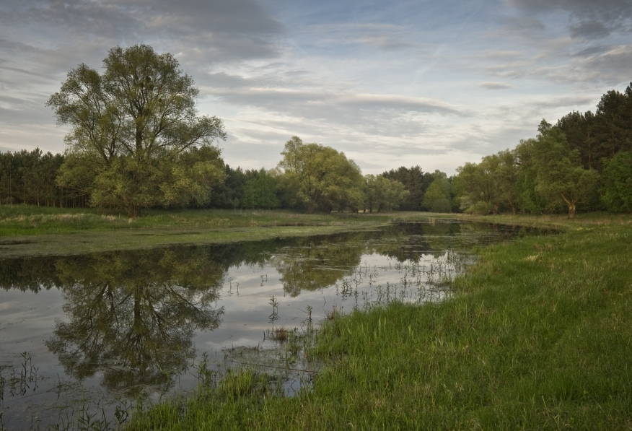
Rezerwaty przyrody
Na terenie powiatu poznańskiego utworzono 13 rezerwatów przyrody:
Krajkowo (gm. Mosina) – ochrona starorzeczy Warty;
Jezioro Dębiniec (gm. Pobiedziska) – ochrona stanowiska kłoci wiechowatej;
Klasztorne Modrzewie koło Dąbrówki Kościelnej (gm. Murowana Goślina) – ochrona lasu z udziałem modrzewia europejskiego;
Las Mieszany w Nadleśnictwie Łopuchówko (gm. Murowana Goślina) – ochrona lasu grądowego;
Rezerwat przyrody Krajkowo
Źródło: https://www.mosina.pl/rezerwat-krajkowo-1

Slide 58
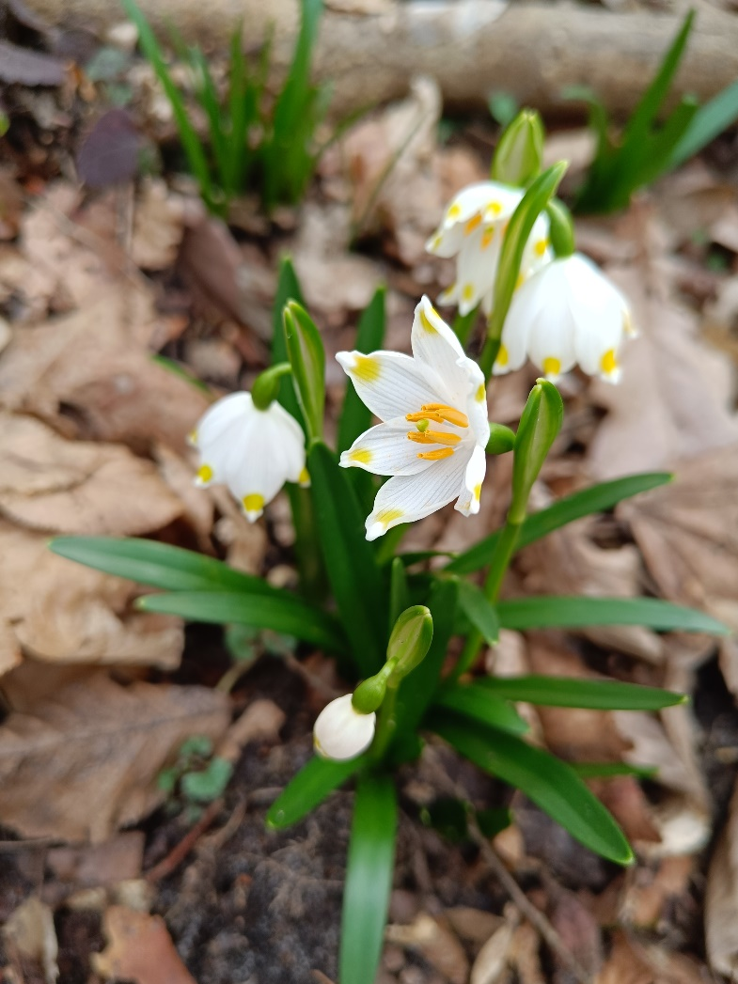
Rezerwaty przyrody
Goździk Siny w Grzybnie (gm. Mosina) – ochrona stanowiska goździka sinego;
Śnieżycowy Jar (gm. Murowana Goślina) – ochrona stanowiska śnieżycy wiosennej;
Jezioro Pławno (gm. Murowana Goślina) – ochrona jeziora ramienicowego i olsów;
Gogulec (gm. Suchy Las)- ochrona torfowiska;
Żywiec Dziewięciolistny
(gm. Murowana Goślina) – ochrona stanowiska żywca dziewięciolistnego
i drzewostanu dębowo-bukowego;
Śnieżyca wiosenna (Leucojum vernum)
fot. A. Miszczak

Slide 59
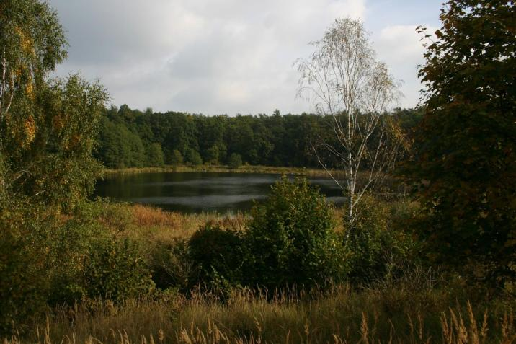
Rezerwaty przyrody
Okrąglak (gm. Pobiedziska) – ochrona naturalnych procesów zachodzących w jeziorze Okrąglak;
Las Liściasty w Promnie (gm. Pobiedziska) – ochrona lasów grądowych, łęgowych, olsów;
Jezioro Drążynek (gm. Pobiedziska) – ochrona roślinności torfowiskowej;
Jezioro Czarne (gm. Murowana Goślina) – ochrona jezior Czarne Duże i Czarne Małe oraz torfowisk przejściowych.
Rezerwat Okrąglak, fot. Maciej Gołembowski
Źródło: https://czerniejewo.poznan.lasy.gov.pl/rezerwat-okraglak

Slide 60
Pozostałe formy ochrony przyrody
Formy ochrony przyrody na terenie powiatu poznańskiego – podział według gmin
gmina | Buk | Czerwonak | Dopiewo | Kleszczewo | Komorniki | Kostrzyn | Kórnik | Luboń | Mosina | Murowana Goślina | Pobiedziska | Puszczykowo | Rokietnica | Stęszew | Suchy Las | Swarzędz | Tarnowo Podgórne
parki narodowe | - | - | 1 | - | 1 | - | - | 1 | 1 | - | - | 1 | - | 1 | - | - | -
rezerwaty przyrody | - | - | - | - | - | - | - | - | 2 | 6 | 4 | - | - | - | 1 | - | -
parki krajobrazowe | - | 1 | - | - | - | 1 | 1 | - | 1 | 1 | 3 | - | - | - | - | - | -
obszary chronionego krajobrazu | - | - | 1 | - | 1 | - | 1 | - |  | - | - | - | 1 | - | 2 | 1 | 1
obszary Natura 2000 | - | 2 | 2 | - | 3 | 2 | 3 | 1 | 4 | 3 | 3 | 3 | 1 | 3 | 2 | 1 | -
pomniki przyrody | 5 | 54 | 6 | 1 | 9 | 4 | 24 | 15 | 58 | 72 | 66 | 2 | 3 | 20 | 24 | 19 | 7
użytki ekologiczne | - | - | - | - | - | - | 1 | - | 1 | 5 | 1 | - | - | 2 | - | - | -
Opracowanie WŚ na podstawie Centralnego Rejestru Form Ochrony Przyrody

Slide 61
Inne działania
Wydziału Ochrony Środowiska,
Rolnictwa i Leśnictwa służące ochronie środowiska

Slide 62
Wykonywanie zadań ustawowych przypisanych Staroście z zakresu ochrony środowiska
Zadania Wydziału Ochrony Środowiska, Rolnictwa
i Leśnictwa (WŚ) dotyczą między innymi:
pozwoleń zintegrowanych;
pozwoleń na wprowadzanie gazów i pyłów
do powietrza;
pozwoleń na wytwarzanie odpadów i zezwoleń na prowadzenie działalności w zakresie gospodarowania odpadami;
nadzoru nad działalnością spółek wodnych;
wyłączania gruntów rolnych z produkcji rolniczej;

Slide 63
projektów robót geologicznych i dokumentacji geologicznych, hydrogeologicznych i geologiczno-inżynierskich;
koncesji na wydobywanie kopalin;
rekultywacji gruntów zdewastowanych i zdegradowanych;
nadzoru nad gospodarką leśną w lasach niestanowiących własności Skarbu Państwa;
wydawania zaświadczeń dot. uproszczonych planów urządzenia lasu;
zezwoleń na usuwanie drzew i krzewów z gruntów będących własnością gmin;
prowadzenia rejestru zwierząt gatunków podlegających ograniczeniom na podstawie przepisów UE-CITES;

Slide 64
decyzji o dopuszczalnym poziomie hałasu dla podmiotów prowadzących działalność gospodarczą;
zgłoszeń instalacji mogących negatywnie oddziaływać na środowisko;
wydawania kart wędkarskich;
rejestracji jachtów i innych jednostek pływających;
udostępniania informacji o środowisku;
kontroli przestrzegania przepisów o ochronie środowiska w zakresie objętych właściwością starosty;
ograniczania lub zakazu używania niektórych rodzajów jednostek pływających;
tworzenia obszaru ograniczonego użytkowania;
powiatowego programu ochrony środowiska;
spraw związanych z finansowaniem ochrony środowiska;
edukacji ekologicznej.

Slide 65
Wydawanie decyzji administracyjnych, postanowień, zaświadczeń i opinii, przygotowywanie dokumentów w trybie ustaw:
z dnia 27 kwietnia 2001 r. Prawo ochrony środowiska;
z dnia 14 grudnia 2012 r. o odpadach;
z dnia 9 czerwca 2011 r. Prawo geologiczne i górnicze;
z dnia 28 września 1991 r. o lasach;
z dnia 13 października 1995 r. Prawo łowieckie;
z dnia 16 kwietnia 2004 r. o ochronie przyrody;
z dnia 28 marca 2003 r. o transporcie kolejowym;
z dnia 3 lutego 1995 r. o ochronie gruntów rolnych i leśnych;

Slide 66
z dnia 20 lipca 2017 r. Prawo wodne;
z dnia 18 kwietnia 1985 r. o rybactwie śródlądowym;
z dnia 12 kwietnia 2018 r. o rejestracji jachtów i innych jednostek pływających o długości do 24 m;
z dnia 3 października 2008 r. o udostępnianiu informacji
o środowisku i jego ochronie, udziale społeczeństwa
w ochronie środowiska oraz o ocenach oddziaływania
na środowisko;
z dnia 12 czerwca 2015 r. o systemie handlu uprawnieniami
do emisji gazów cieplarnianych;
z dnia 29 czerwca 2007 r. o międzynarodowym przemieszczaniu odpadów;
z dnia 27 marca 2003 r. o planowaniu i zagospodarowaniu przestrzennym.

Slide 67
Liczba wydanych dokumentów w Wydziale Ochrony Środowiska, Rolnictwa i Leśnictwa w 2022 r.
Opracowanie WŚ

Slide 68
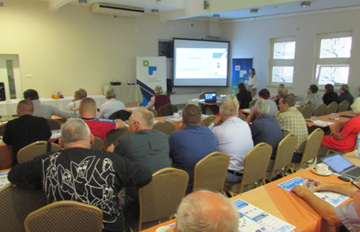
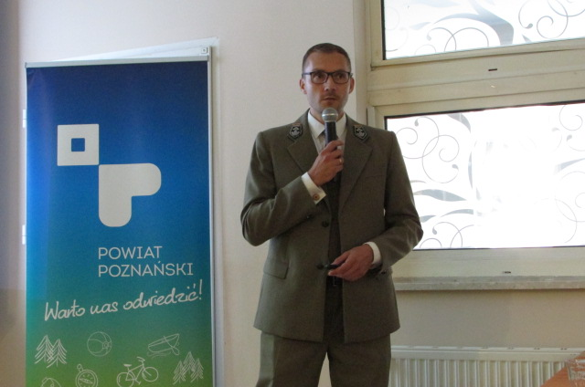
Edukacja ekologiczna
Konferencja z zakresu ochrony środowiska
W dniach 13-14 września 2022 r.
w Hotelu Łężeczki odbyła się konferencja z zakresu ochrony środowiska dla sołtysów powiatu poznańskiego. Jej celem było przedstawienie wybranych zagadnień dotyczących ekologii, zwłaszcza do działań służących poprawie jakości powietrza, ochronie przyrody i racjonalnemu gospodarowania energią, a także wymiana doświadczeń i dobrych praktyk w tym zakresie.
fot. A. Miszczak

Slide 69
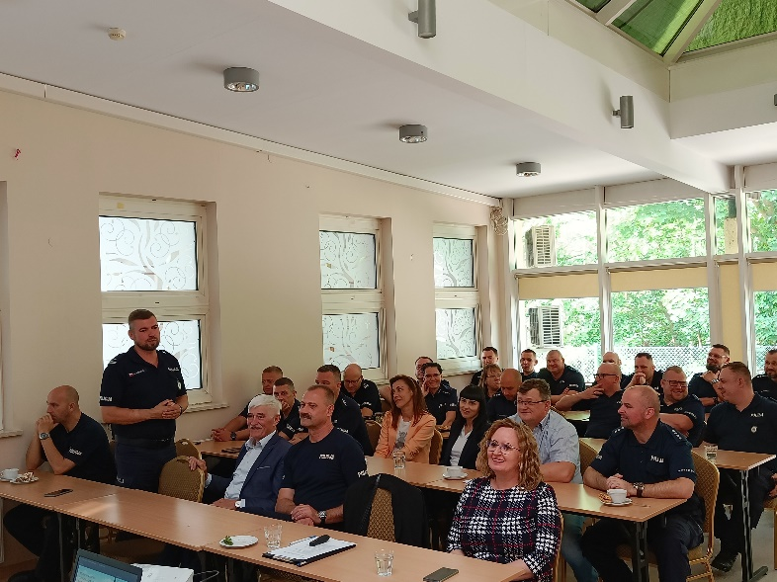
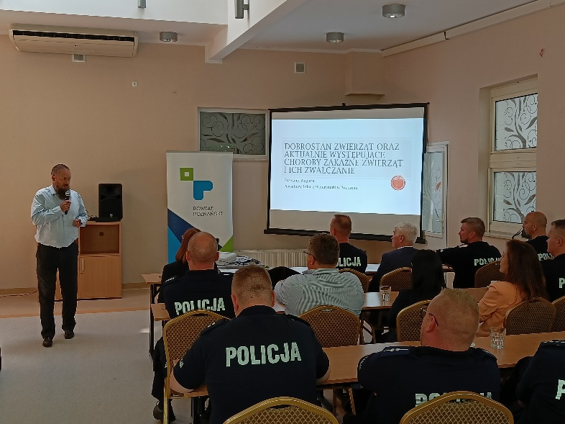
Edukacja ekologiczna
Szkolenie z zakresu ochrony i zagrożeń środowiska
W dniach 29-30 maja 2023 r. w Hotelu Łężeczki odbyło się szkolenie z zakresu ochrony i zagrożeń środowiska dla służb mundurowych. W trakcie szkolenia poruszono zagadnienia dotyczące m.in. zapewnienia dobrostanu zwierzętom gospodarskim, zasad organizacji polowań oraz wymagań dotyczących sprzętu wodnego na drogach wodnych. Pracownicy Wydziału ochrony środowiska przedstawili także działania powiatu poznańskiego w zakresie ograniczania niskiej emisji oraz ochrony drzew i krzewów w przestrzeni publicznej.
fot. A. Miszczak

Slide 70
Dziękuję za uwagę!
Małgorzata Waligórska
Anna Miszczak

